Slide 1
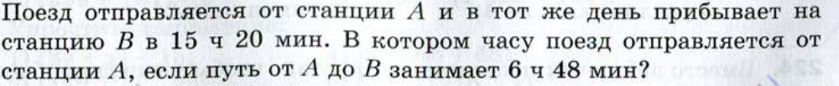


Slide 2
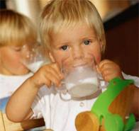
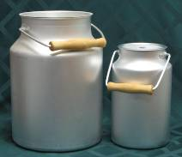

Работа в парах.
Реши задачу разными способами.
В детский сад привезли два бидона молока. В одном бидоне 16 литров, а в другом – 24 литра молока. За обедом израсходовали 10 литров. Сколько литров молока осталось?

Slide 3

7
(6 + 3) -2 =
(6 - 2) + 3 =
Чтобы из суммы вычесть число, можно вычесть его из одного слагаемого, а к полученной разности прибавить другое слагаемое.

Slide 4
-(3 + 1)
0 1 2 3 4 5 6 7 8 9 10 х
-1
-3
7 - (3 + 1) =
7 - 4 = 3
(7 - 1) - 3 =
6 - 3 = 3
Для того чтобы вычесть сумму из числа, можно сначала вычесть из этого числа первое слагаемое, а потом, из полученной разности – второе слагаемое.

Slide 5

+3
0 1 2 3 4 5 6 7 8 9 10 х
-2
7
(6 + 3) -2 =
9 - 2 =
Проверка(2)

Slide 6
+6
0 1 2 3 4 5 6 7 8 9 10 х
-2
7
(6 + 3) -2 =
9 - 2 =
7
6 + (3 - 2) =
1 + 6 =
Проверка(2)

Slide 7
+3
0 1 2 3 4 5 6 7 8 9 10 х
-2
7
(6 + 3) -2 =
9 - 2 =
7
6 + (3 - 2) =
1 + 6 =
7
(6 - 2) + 3 =
4 + 3 =
Какой вывод можно сделать ?
Проверка(2)

